Slide 1

Tự nhiên và xã hĖ
Bài 10: Mua, bán hàng hƢ ( tiết 3)

Slide 2
Tiết 3

Slide 3




Hoạt động 5: Những việc làm khi mua hàng hóa.

Slide 4
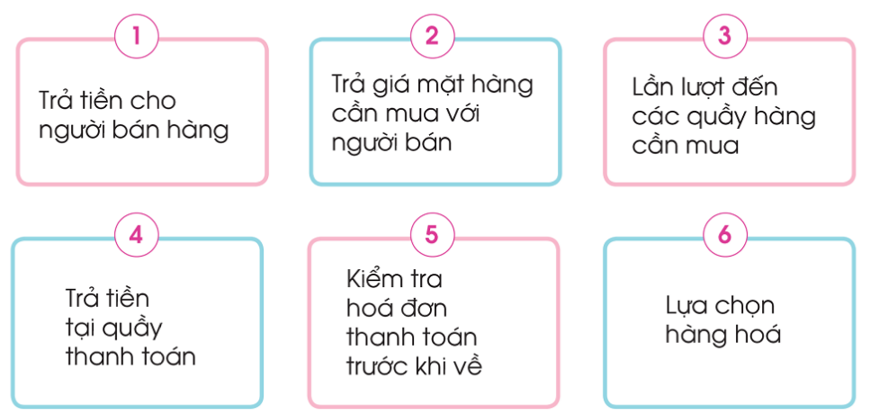
Hãy lựa chọn và sắp xếp thứ tự các việc làm khi mua hàng ở chợ hoặc siêu thị dựa trên các thẻ chữ dưới đây.

Slide 5
+ Nhóm chẵn: Lựa chọn và sắp xếp thứ tự các việc làm khi mua hàng ở chợ.
+ Nhóm lẻ: Lựa chọn và sắp xếp thứ tự các việc làm khi mua hàng ở siêu thị.

Slide 6
Hãy lựa chọn và sắp xếp thứ tự các việc làm khi mua hàng ở chợ hoặc siêu thị dựa trên các thẻ chữ dưới đây.
Khi mua đồ ở chợ
4
3
1
2
Notes:
Thiết kế: Hương Thảo – tranthao121006@gmail.com

Slide 7
Hãy lựa chọn và sắp xếp thứ tự các việc làm khi mua hàng ở chợ hoặc siêu thị dựa trên các thẻ chữ dưới đây.
Khi mua đồ ở siêu thị
1
3
4
2
Notes:
Thiết kế: Hương Thảo – tranthao121006@gmail.com

Slide 8
Hoạt động 6: So sánh việc mua hàng ở chợ và siêu thị.

Slide 9

1. Mua hàng ở chợ và mua hàng ở siêu thị khác nhau như thế nào?
Notes:
Thiết kế: Hương Thảo – tranthao121006@gmail.com

Slide 10
Làm việc nhóm 4
Notes:
Thiết kế: Hương Thảo – tranthao121006@gmail.com

Slide 11
2. Theo em, vì sao phải lựa chọn hàng hóa trước khi mua hàng?
Để chọn được hàng hóa có chất lượng, theo nhu cầu và phù hợp với số tiền của mình.

Slide 12
Vận dụng, trải nghiệm
Notes:
Thiết kế: Hương Thảo – tranthao121006@gmail.com

